Slide 1
Антикоррупционная экспертиза ЗАКОНОДАТЕЛЬСТВА
Тренинг 19 июня 2014 года
Алёна Вандышева

Slide 2
КУДА ДВИЖЕМСЯ?

Slide 3
ЧТО ИМЕЕМ?
Нормы
Правоприменение
Принципы

Slide 4
История вопроса
2002-2003 гг. - сформулированы предложения
по технологии снижения коррупционных рисков законодательства;
2004 г. – разработана «Памятка эксперту по первичному анализу коррупциогенности законодательных актов»;
2006 г. – ратифицирована Конвенция ООН против коррупции, подготовлена «Методика анализа коррупциогенности нормативных правовых актов органов исполнительной власти»;
2009 г. – формирование специального законодательства об антикоррупционной экспертизе.

Slide 5
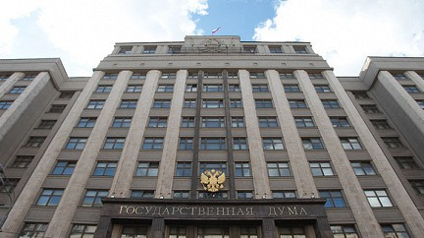
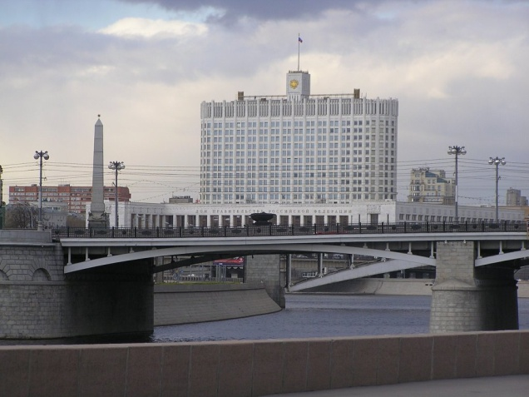
Объекты экспертизы
Законы
Подзаконные НПА
Проекты НПА

Slide 6
Классификация экспертиз
По субъектам
Официальная
Внутренняя
Внешняя
Независимая

Slide 7
Классификация экспертиз
Международный
Федеральный
Региональный
ПО УРОВНЯМ

Slide 8
Коррупциогенные факторы
Положение НПА
(проекта НПА)
Необоснованно широкие пределы усмотрения
Возможность необоснованного применения исключений из общих правил
Неопределенные, трудновыполнимые требования к гражданам и организациям
Обременительные требования к гражданам и организациям

Slide 9
Коррупциогенные факторы
Широта дискреционных полномочий
Определение компетенции по формуле «вправе»

Slide 10
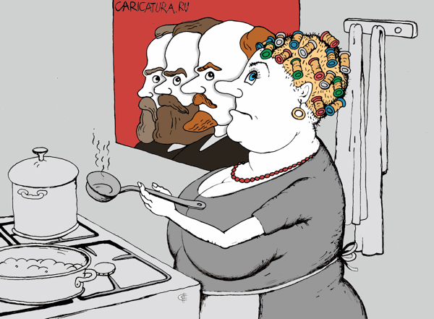
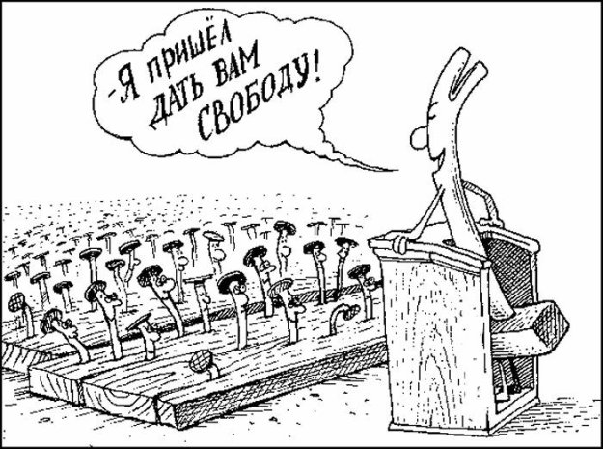
Коррупциогенные факторы
Выборочное изменение объема прав
Чрезмерная свобода подзаконного нормотворчества

Slide 11
Коррупциогенные факторы
Принятие нормативного правового акта за пределами компетенции
Заполнение законодательных пробелов при помощи подзаконных актов

Slide 12
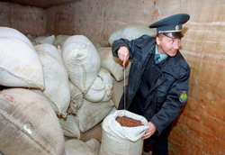
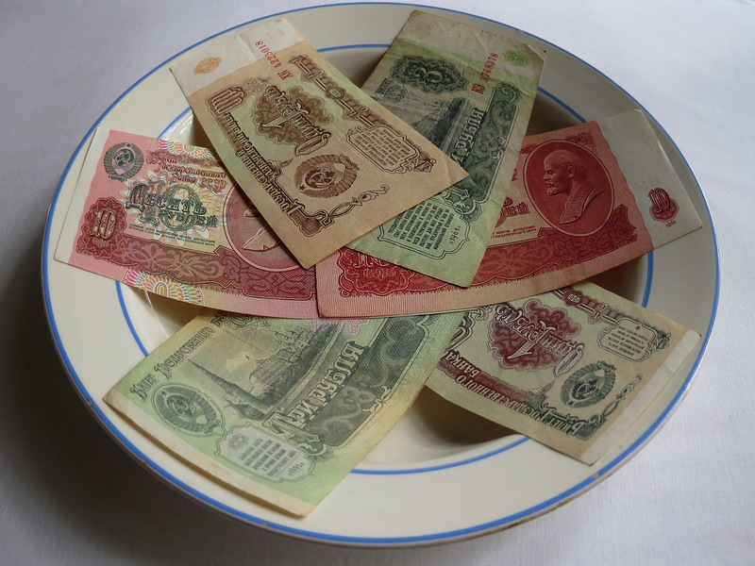
Коррупциогенные факторы
Отсутствие или неполнота административных процедур
Отказ от конкурсных (аукционных) процедур

Slide 13
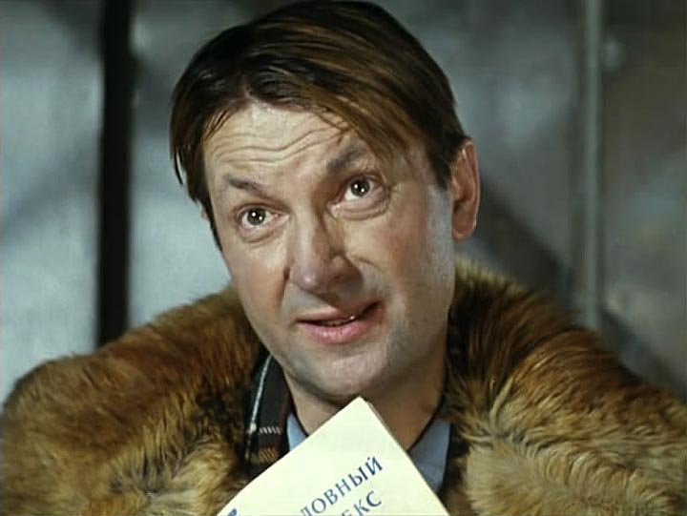
Коррупциогенные факторы
Наличие завышенных требований, предъявляемых для реализации права
Злоупотребление правом заявителя органами власти (должностными лицами)

Slide 14
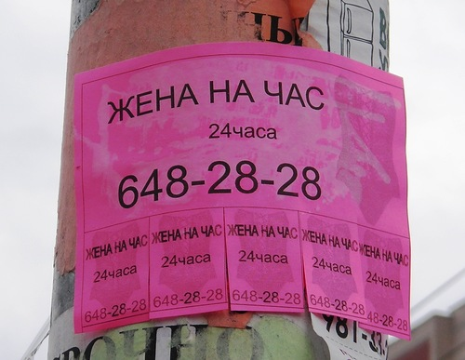
Коррупциогенные факторы
Юридико-лингвистическая неопределенность

Slide 15
Субъекты экспертизы

Slide 16
Требования к независимым экспертам
гражданин Российской Федерации, имеющий высшее профессиональное образование и стаж работы по специальности не менее 5 лет;
юридическое лицо, имеющее в своем штате не менее 3 работников, удовлетворяющих указанным выше требованиям.
Приказ Минюста РФ от 27 июля 2012 г. N 146

Slide 17
Статистика
Субъект | Число экспертиз НПА | Число коррупциогенных факторов
Органы прокуратуры РФ (2012) | 1 243 419 | 63 928
Органы Минюста РФ (2012) | 117 000 | 19 000
Независимые эксперты (2012) | 15* | Нет сведений

Slide 18
ПОСЛЕДОВАТЕЛЬНОСТЬ ДЕЙСТВИЙ
Шаг 1
Изучение законодательства, регламентирующего порядок проведения антикоррупционной экспертизы
Шаг 2
Анализ программы нормотворческой деятельности и выбор документа для экспертизы
Шаг 3
Изучение текста НПА (проекта НПА)

Slide 19
ПОСЛЕДОВАТЕЛЬНОСТЬ ДЕЙСТВИЙ
Шаг 4
Маркировка сомнительных положений и соотнесение их с методикой (определение коррупциогенного фактора)
Шаг 5
Разработка предложений по устранению выявленных коррупциогенных факторов
Шаг 6
Подготовка заключения по результатам антикоррупционной экспертизы и направление его в органы власти

Slide 20
Размещение проектов
http://regulation.gov.ru/ - Единый портал раскрытия информации о подготовке федеральными органами исполнительной власти проектов нормативных правовых актов и результатах их общественного обсуждения
http://gov.spb.ru/gov/proekty-normativnyh-pravovyh-aktov-i-administrativnyh-reglamentov/ - Проекты нормативных правовых актов и административных регламентов Санкт-Петербурга
http://www.lenobl.ru/authorities/anticorruption - Проекты нормативных правовых актов и административных регламентов Ленинградской области

